Slide 1
স্বাগতম

Slide 2
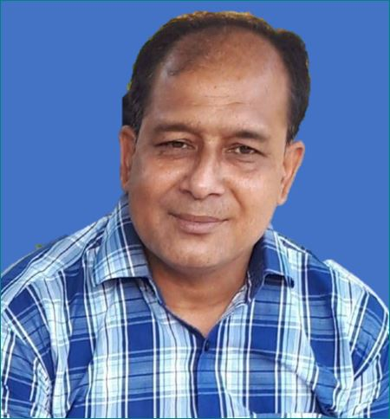
শিক্ষক পরিচিতি
মো: আবদুল জলিল
সহকারী শিক্ষক
কুমিল্লা হাউজিং এস্টেট স্কুল এন্ড কলেজ

Slide 3
পাঠ পরিচিতি
শ্রেণিঃ ৯ম
বিষয়ঃতথ্য ও যোগাযোগ প্রযুক্তি
অধ্যায়ঃ দ্বিতীয়
(কম্পিউটার ও কম্পিউটার ব্যবহারকারীর নিরাপত্তা)

Slide 4
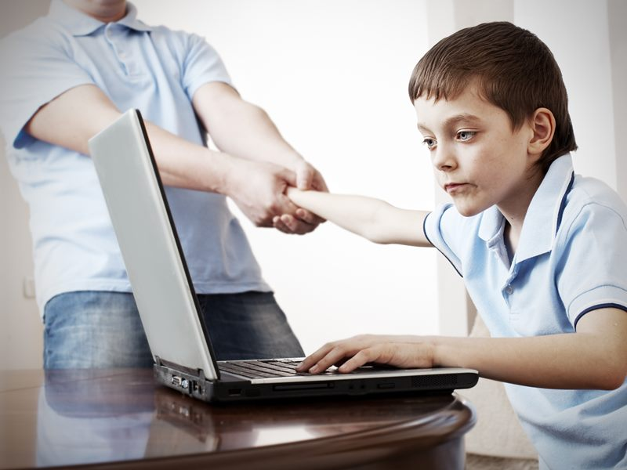

Slide 5
আজকের পাঠ
কম্পিউটার ও ইন্টারনেট ব্যবহারে আসক্তি

Slide 6
শিখনফলঃ
এই পাঠ শেষে শিক্ষার্থীরাঃ-
আসক্তি কী তা বলতে পারবে।
আসক্তি থেকে বাচার উপায় ব্যাখ্যা করতে পারবে।
অতি মাত্রায় ইন্টারনেট ব্যবহারের ফলাফল বিশ্লেষন করতে পারব।

Slide 7
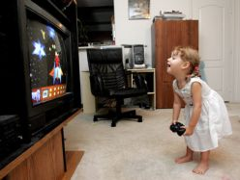
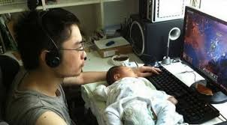
কম্পিউটার গেমে আসক্তি

Slide 8
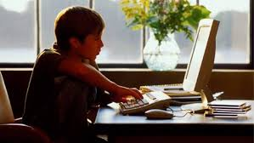
কম্পিউটার গেমে আসক্তি

Slide 9
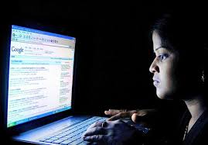
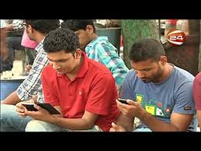
সামাজিক নেটওয়ার্কে আসক্তি

Slide 10
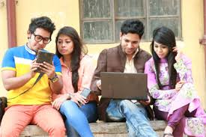
সামাজিক নেটওয়ার্কে আসক্তি

Slide 11
একক কাজ
আসক্তি থেকে মুক্ত থাকার উপায় কি কি ?

Slide 12
আসক্তি কী ?
সাধারণত আসক্তি শব্দটা ব্যবহৃত হয় মাদকের সাথে। কিন্তু তথ্য
প্রযুক্তিতে আসক্তি বলতে কম্পিউটারের অনিয়ন্ত্রিত ব্যবহারকে
বুঝায়।

Slide 13
আসক্তির প্রকার ভেদ
আসক্তি দুই প্রকার যথা:
১) কম্পিউটার গেমে আসক্তি
২) সামাজিক নেটওয়ার্কে আসক্তি।

Slide 14
কম্পিউটার গেমে আসক্তি
কম্পিউটার গেমে আসক্তিটা শুরু হয় শৈশব থেকে এবং সেটা বেশিরভাগ
ঘটে অভিভাবকদের অজ্ঞতার কারণে। এই প্রযুক্তি সম্পর্কে যা বলা হয়েছে
তাতে অনেক অভিভাবক মনে করেন যে, এটা দিয়ে যা করা যায় তাই
ভাল। তাই যখন তারা দেখেন তাদের সন্তানেরা দীর্ঘ সময় কম্পিউটারের
সামনে বসে আছে তারা বুঝতে পারেন না তার মাঝে সতর্ক হওয়ার
ব্যাপার রয়েছে।

Slide 15
সামাজিক নেটওয়ার্কে আসক্তি
ইদানিং সামাজিক যোগাযোগের কথা বলা হলে সেটি মানব সভ্যতার
সেই চিরন্তন সামাজিক যোগাযোগা বা সামাজিক নেটওয়ার্কের কথা
না বুঝিয়ে ইন্টারনেট নির্ভর সম্পূর্ন ভিন্ন এক ধরনের নেটওয়ার্কের
কথা বোঝানো হয়। টুইটার, ইনস্টাগ্রাম, গুগলপ্লাস, ইমো,
স্কাইপি ইত্যাদি সামাজিক যোগাযোগের সাইট এর মাধ্যমে পরিচিতদের
সাথে যোগাযোগ করা যায়।
অনেকে এ সাইটগুলো এমন ভাবে ব্যবহার করেন যে নিজস্বতা হারিয়ে
ফেলেন। আবার কেউ কেউ এর মাধ্যমে অশ্লিলতা ছড়ায়।
তাই এ প্রক্রিয়াটা মাদকের মতই কাজ করে।

Slide 16
আসক্তি থেকে মুক্ত থাকার উপায়
কম্পিউটার ব্যবহারের সময় মনে রাখতে হবে এটা একটা প্রযুক্তি।
মানসিক ও শারীরিক বৃদ্ধির জন্য আউটডোর গেম খেলতে হবে।
সামাজিক যোগাযোগের সাইট ব্যবহার করতে হবে শুধু মাত্র
পরিচিতদের সাথে যোগাযোগের জন্য।
প্রতিবার সামাজিক সাইটে কিছু করতে চাইলে নিজেকে জিজ্ঞাসা
করতে হবে যে সত্যি কি তার প্রয়োজন আছে? যদি না থাকে তাহলে
নিজেকে নিবৃত করতে হবে।
* মনে রাখতে হবে জীবনের প্রতিটি মুহূর্ত মূল্যবান।

Slide 17
দলীয় কাজ
কম্পিউটার এর মাত্রাতিরীক্ত ব্যবহারের কুফল গুলো লেখ।

Slide 18
মূল্যায়ন
আসক্তি কী?
ফেসবুক কী ধরনের নেটওয়ার্ক?

Slide 19
বাড়ির কাজ
সামাজিক যোগাযোগের জনপ্রিয়তার কারণে সারা পৃথিবীতে অনেক সময়ের অপচয় হচ্ছে- বিশ্লেষণ কর ।

Slide 20
ধন্যবাদ

